Slide 1
ВЕСЕЛЫЕ ПРОПИСИ

Slide 2
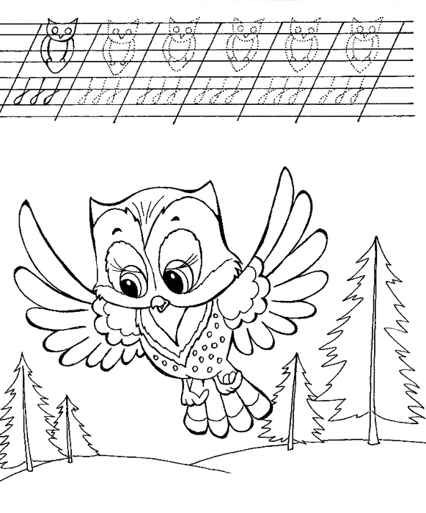

Slide 3
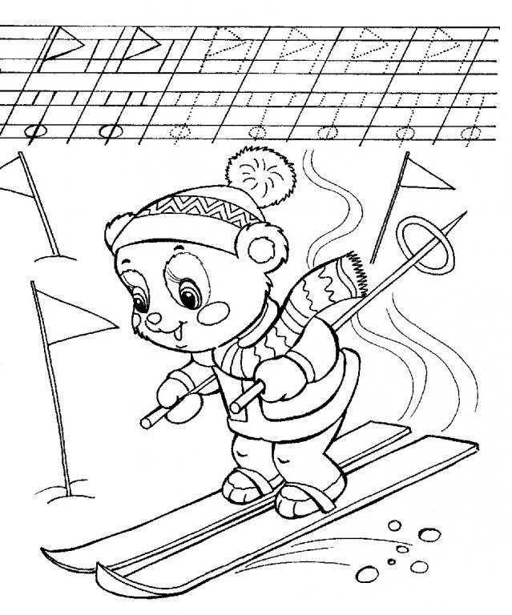

Slide 6
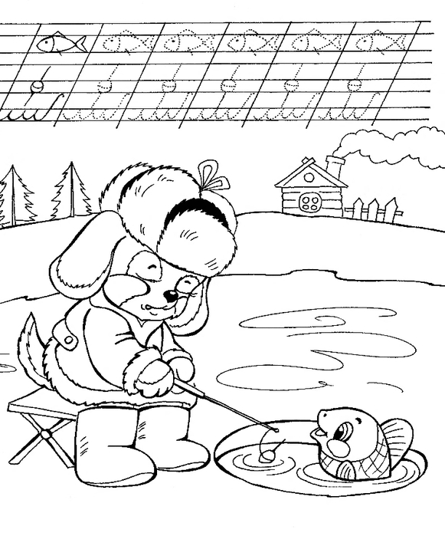

Slide 7
